Slide 1
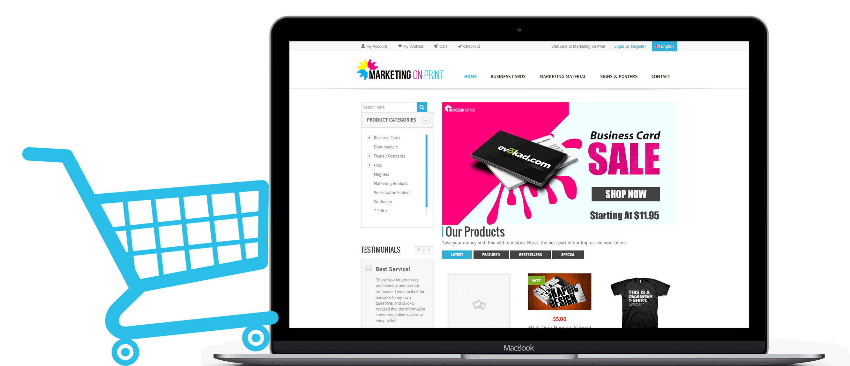
BÁO CÁO ĐỒ ÁN
LẬP TRÌNH CHO THIẾT BỊ DI ĐỘNG NÂNG CAO
Gv hướng dẫn: LÊ HUỲNH PHƯỚC
Ứng dụng bán điện thoại Phone Horizone

Slide 2

DANH SÁCH THÀNH VIÊN
NGUYỄN VIẾT LONG SƠN - 2104110006
NGUYỄN TRẦN ANH KHOA – 2104110042
NGÔ TRUNG NGHĨA - 2104110019

Slide 3
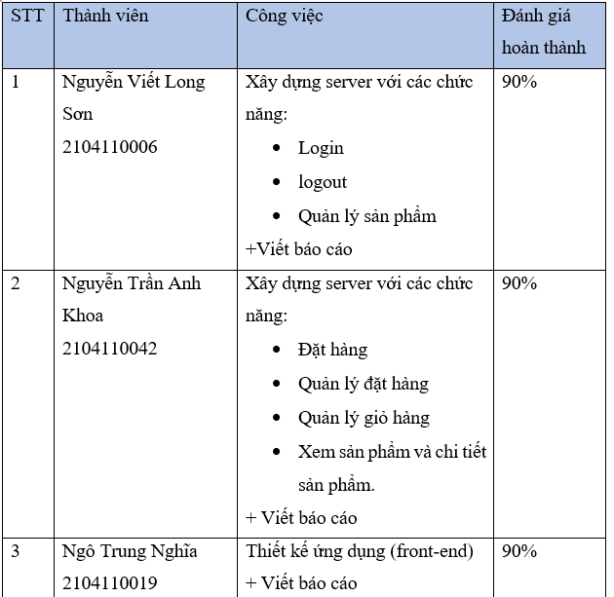
BẢNG PHÂN CÔNG NHIỆM VỤ

Slide 4
NỘI DUNG
Tổng quan Project
01
- Ứng dụng Phone Horizone là ứng dụng cho phép kinh doanh điện thoại trực tuyến, được thiết kết mục đích để quản lí và cung cấp cho khách hàng một nền tảng mua sắm trên internet thuận lợi dễ dàng.

Slide 5
Công nghệ được sử dụng
- Ngôn ngữ: Javascript - công cụ: Expo để build project - Frontend: framework React-native - Backend server: nền tảng Node js , framework Express js

Slide 6
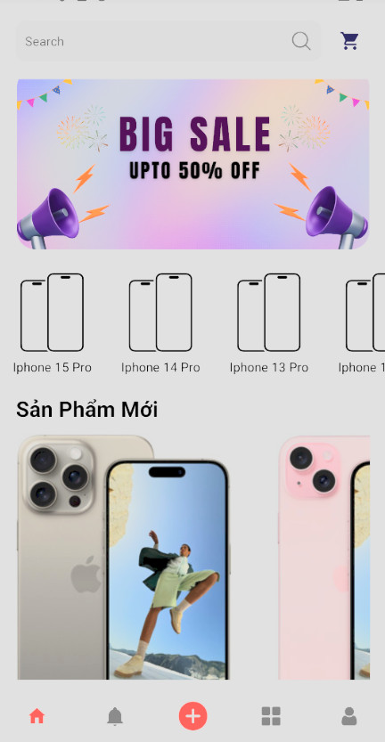
Trang chủ
Trang chủ

Slide 7
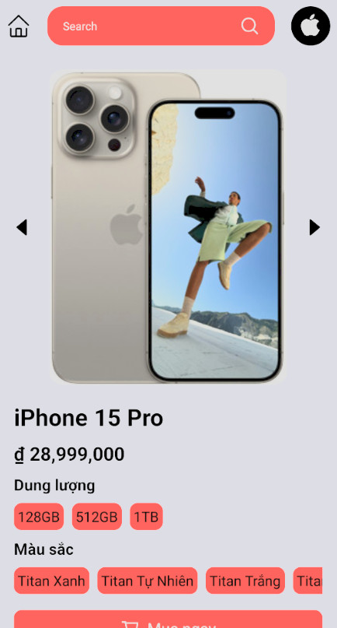
Chi tiết sản phẩm

Slide 8
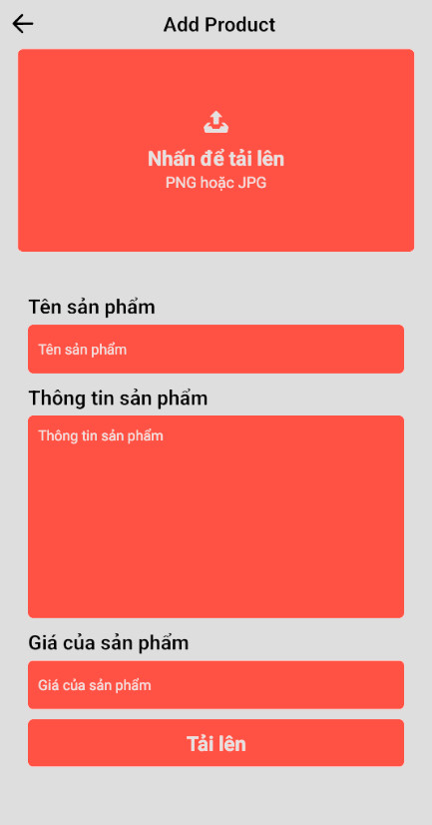
Update Product

Slide 9
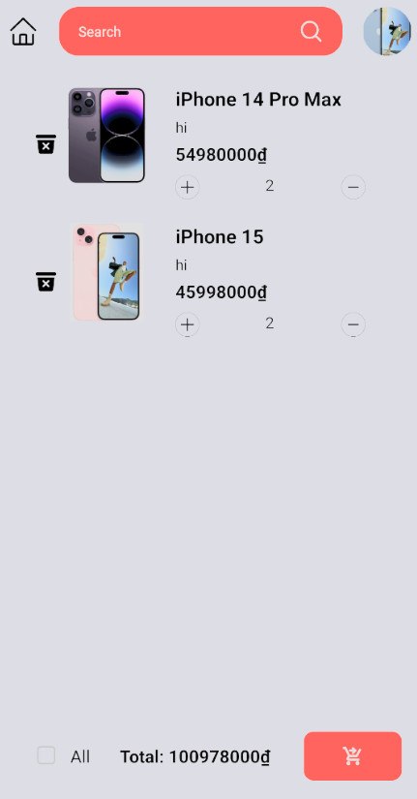
Cart

Slide 10
TỔNG KẾT
Trong đồ án này nhóm đã nghiên cứu, tìm hiểu về cách thức mô hình và xây dựng 1 website . Đồ án đã thực hiện những nhiệm vụ sau :
Phân quyền của user, admin. Cách lưu trữ và quản lí cơ sở dữ liệu trên mongodb.
Xây dựng web có chức năng thanh toán.
Giao diện thân thiện với người dùng, có tính thẩm mĩ cao
Rất mong thầy và các bạn tận tình giúp đỡ để chương trình ngày càng được hoàn thiện hơn. Trong tương lai, nhóm em mong muốn sẽ phát triển tốt hơn về mọi mặt (giao diện, chức năng,…) và sẽ trở thành một website bán hàng uy tín và chất lượng.

Slide 11


Cảm ơn thầy và các bạn đã lắng nghe

